Slide 1
User Guide
EMCS - Commercial Invoice Packing List
Jakarta, Jan 2021 • Digital & IT – Innovation / Supply Chain Department
Confidentiality Status Yellow
Notes:
ICC.ICC.SOP.001.R01
Tata Cara Pembuatan dan Pengendalian Dokumen
Procedures for Documents Development and Control
Status Dokumen
Non Confidential: dapat disebarluaskan kepada semua serta kepada pihak eksternal.
Green: hanya beredar sebatas lingkup perusahaan. Bila ingin disebarluaskan ke pihak eksternal harus mendapat persetujuan unit fungsional atau unit bisnis terkait yang menerbitkan dokumen.
Yellow: hanya beredar sebatas lingkup unit fungsional atau unit bisnis. Bila ingin disebarluaskan ke pihak lain, harus mendapat persetujuan dari unit fungsional atau unit bisnis terkait yang menerbitkan dokumen.
Red: hanya beredar pada pihak yang berwewenang saja (rahasia). Bila ingin disebarluaskan ke pihak lain harus mendapat persetujuan dari unit fungsional atau unit bisnis terkait yang menerbitkan dokumen.
Document Status
Non confidential: can be distributed to all including external document.
Green: limited to internal distribution only. If it needs to be distributed externally approval shall be obtained from related functional or business unit whom publish the document.
Yellow: distribution limited to functional unit or business unit only. If it needs to be distributed to others, approval shall be obtained from related functional or business unit whom publish the document.
Red: limited for distribution to authorized persons only. If it needs to be distributed to other persons, approval shall be obtained from related functional or business unit whom publish the document.

Slide 2
Create Commercial Invoice Packing List (CIPL)
By Requestor

Slide 3



Overview
Menu CIPL ini digunakan untuk :
Membuat pengajuan CIPL (Commercial Invoice Packing List)
Menampilkan data CIPL yang sudah dibuat
Menampilkan View CIPL yang menyediakan fitur download document Invoice, Packing List (PL) dan Export Delivery Instruction (EDI)
Flow
Submit
Approved
Approved
Requestor create CIPL
CIPL akan di review oleh Tim IMEX
CIPL akan di review oleh Superior Requestor
CIPL sudah di approve dan status berubah menjadi “Waiting for Pickup Goods”.
Flow selanjutnya adalah pembuatan dokumen RG pada menu RG Bast (Dokumen User Guide Terpisah)
Revise/Reject
Revise/Reject

Slide 4
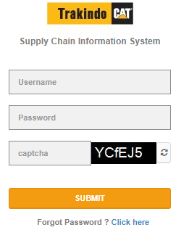
Cara Akses Aplikasi
Buka browser pada computer (Rekomendasi menggunakan google chrome)
Ketik pada browser - http://pis.trakindo.co.id/
Masukkan (username , password dan captcha yang sesuai) dan klik Submit.

Slide 5
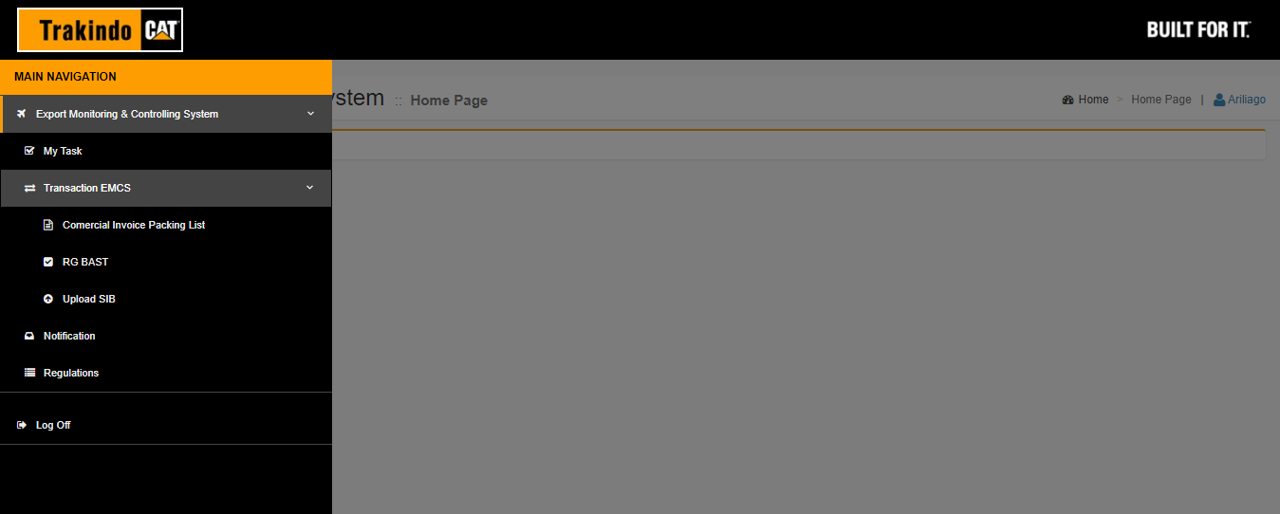
Aplikasi EMCS
Setelah berhasil Login maka lakukan proses berikut:
Klik menu Export Monitoring System
Klik transaction EMCS
Klik sub menu Commercial Invoice Packing List
1
2
3

Slide 6
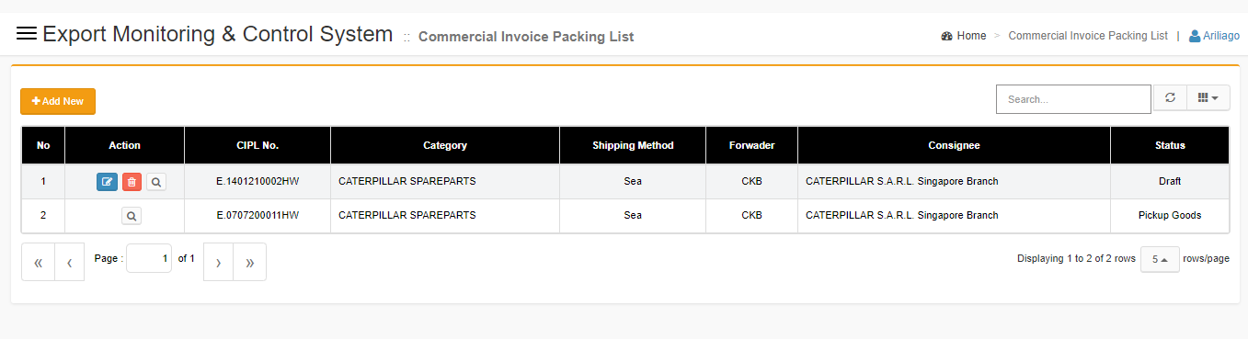
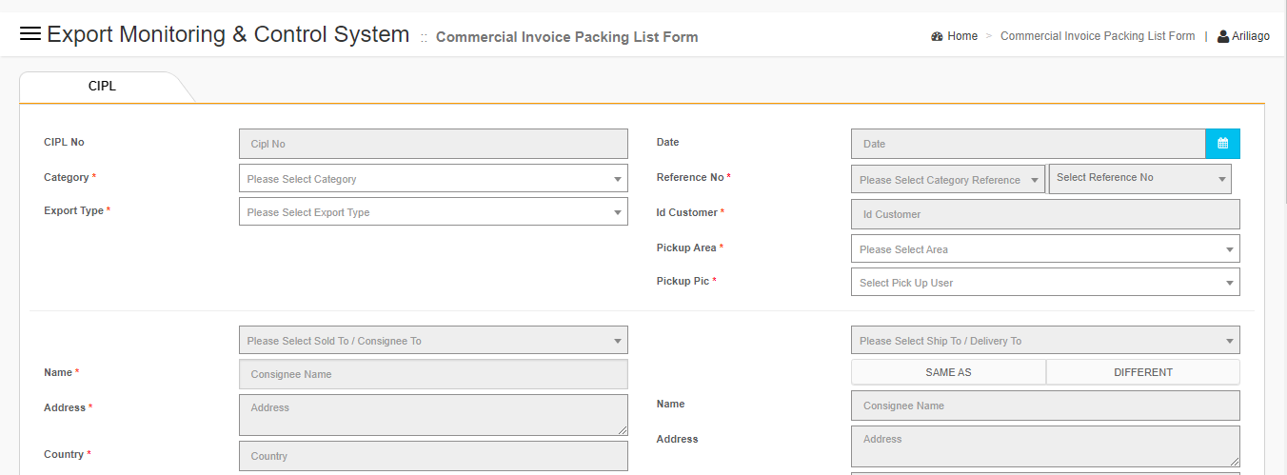
Create Commercial Packing List
Setelah berhasil menampilkan layar aplikasi, maka selanjutnya :
Klik add new
Sistem akan menampilkan form add CIPL
1
2

Slide 7
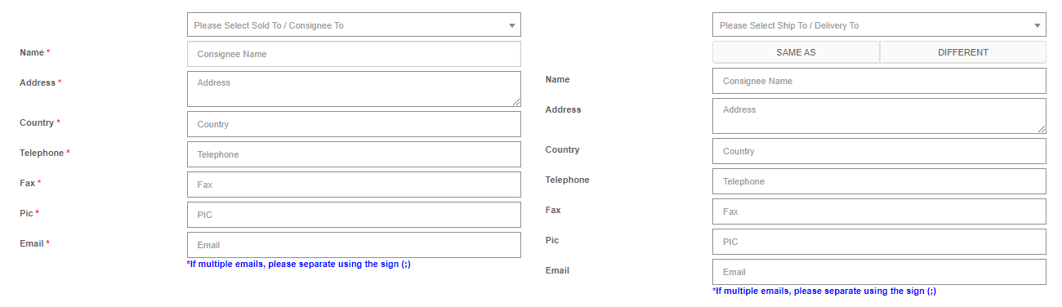
Create Commercial Packing List
Setelah berhasil menampilkan form add, maka isi form tersebut dengan langkah sebagai berikut:
Pilih Category dan akan muncul sub kategori, lalu pilih sub category yang diinginkan
Pilih export type
Setelah memilih export type, maka kolom reference no pada kanan layar akan aktif.
Pilih Reference no
Pilih Pickup area
Pilih Pickup PIC
Pilih Consigne atau Sold To
Isi Name
Pada inputan “name”, system telah mengambil data master sehingga user dapat memilih data dengan mengetikkan kata kunci.
Ketika name consigne atau sold to dipilih, maka informasi seperti address, country, telephone sudah terisi otomatis.
Apabila data yang ditampilkan kurang sesuai, user dapat meng edit isi data nya
1
3
2
4
5
6
7

Slide 8
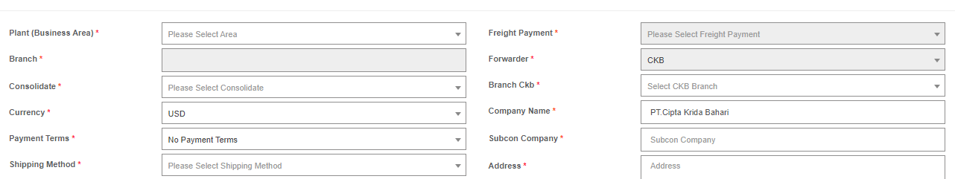
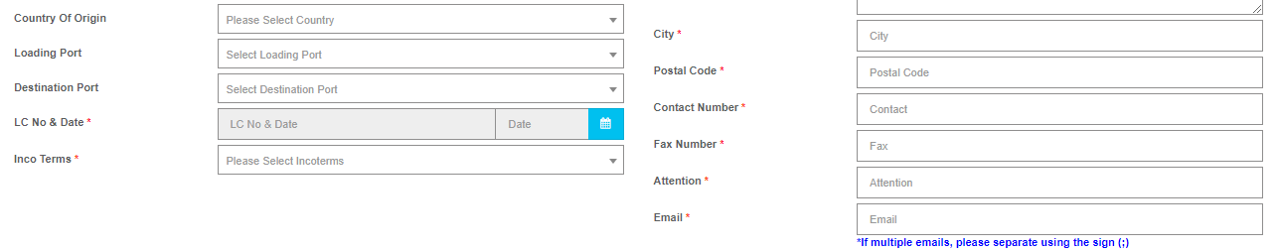
Create Commercial Packing List
8
Pilih jenis pengiriman “Notify” atau “Ship to/ Delivery to” atau “Sold to”
Jika tujuan pengiriman sama dengan data disebelah kiri, maka klik tombol “Same As” jika berbeda maka klik tombol “Different” dan isikan data tujuan pengiriman
Pilih plant (Business Area)
Branch akan terisi otomatis jika plant sudah dipilih
Pilih consolidate. Pilih “Ya” jika barang dapat di consolidate dengan barang lainnya
Pilih currency
Pilih Payment Terms
Pilih Shipping Method
Pilih Country of Origin
Pilih Loading Port
Pilih Destination Port
Pilih Inco Terms
Pilih Branch CKB
Ketika user memilih Branch CKB, maka system akan menampilkan data seperti company name, subcon company, address, city postal code dll secara otomatis.
User dapat mengedit atau melengkapi data apabila ada yang tidak sesuai
21. Isi kolom email untuk mengirimkan notifikasi email kepada PIC CKB dan beri separator titik koma jika email lebih dari satu
9
10
11
12
20
13
14
15
16
17
18
19
21

Slide 9
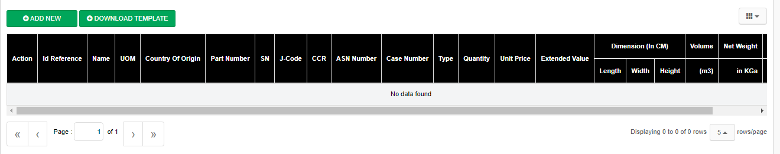
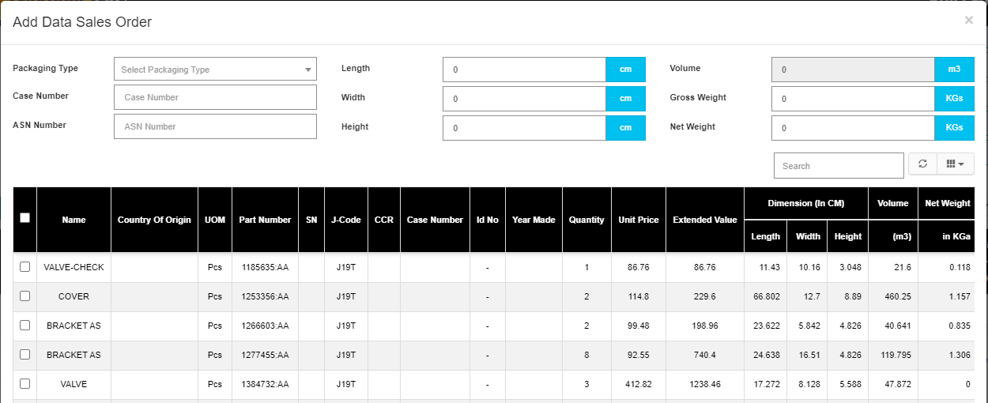

Create Commercial Packing List
22
Setelah memastikan data pada kolom atas sudah diisi, maka user dapat menginputkan data item barang dengn langkah berikut:
Klik add new
Sistem akan menampilkan popup data sales order
Pilih packaging type
inputkan case number (selain RMA, maka casenumber sudah ada pada table)
Inputkan ASN Number, bila tidak ada maka isi “-”
Inputkan length
Inputkan Width
Inputkan Height
Inputkan gross weight
Inputkan net weight
Pilih data yang ingin dimasukkan dengan cara klik kotak checkbox di kiri tabel
Setelah mengisi data diatas, klik tombol add
23
24
27
25
28
30
26
29
31
32
33

Slide 10
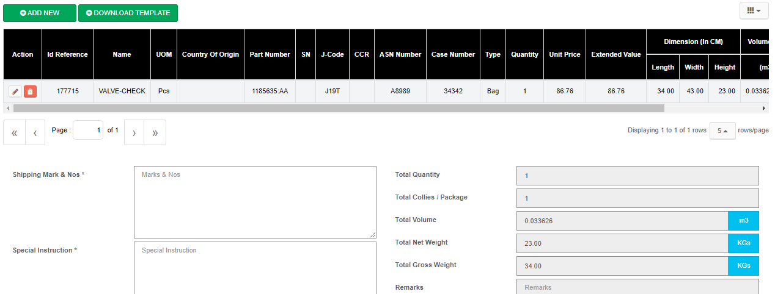
Create Commercial Packing List
Setelah berhasil menambahkan data pada table, maka lakukan langkah berikut:
Isi kolom Shipping Mark & Nos
Isi kolom special instruction
Kolom total quantity sudah otomatis terisi sesuai dengan quantity part yang ada pada table atas
Kolom total colly sudah otomatis terisi sesuai dengan jumlah case number
Kolom total volume, net weight dan gross weight sudah otomatis terisi sesuai dengan total volume dan berat part yang ada pada table atas
Kolom remark terisi otomatis sesuai dengan export type yang dipilih (kolom no 2)
Setelah semua data terisi, user dapat klik save as draft jika ingin menyimpan data
Atau dapat klik submit untuk melakukan proses approval ke IMEX
34
36
37
35
38
39
40
41

Slide 11
Delegation CIPL
By Requestor

Slide 12
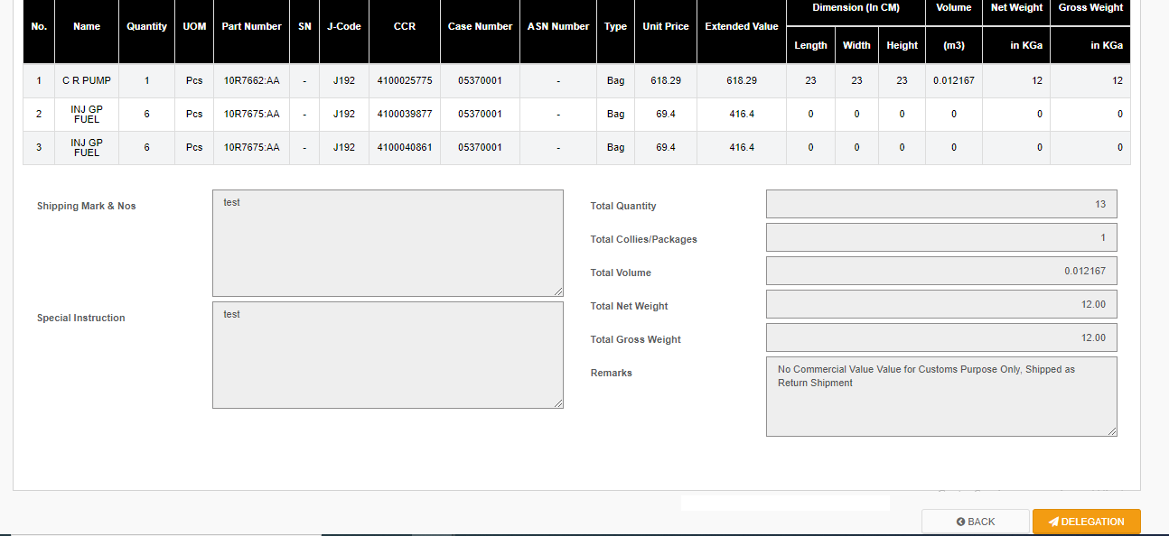
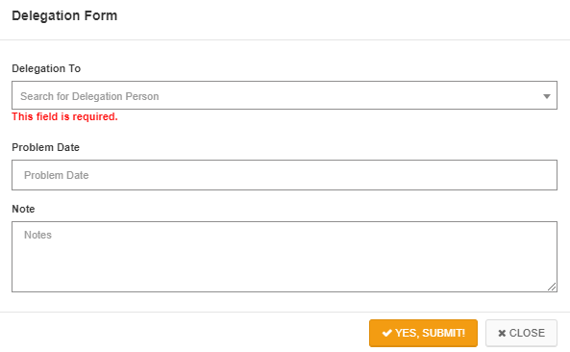
Delegate CIPL
Apabila dalam proses approval ke superior terdapat kendala dimana approver harus digantikan dengan PIC lain, maka requestor dapat melakukan proses delegate dengan cara klik detail CIPL yang ingin di delegate, lalu klik tombol Delegation (42) dan system akan menampilkan popup delegation form lalu pilih PIC yang ingin di delegate (43)
43
42
Note:
Fitur delegation hanya dapat digunakan jika status CIPL adalah “Waiting approval Superior”
Jika CIPL sudah di delegate, maka data akan masuk ke my task pic yang ditunjuk untuk dilakukan approval

Slide 13
Revise Request CIPL
By Requestor

Slide 14
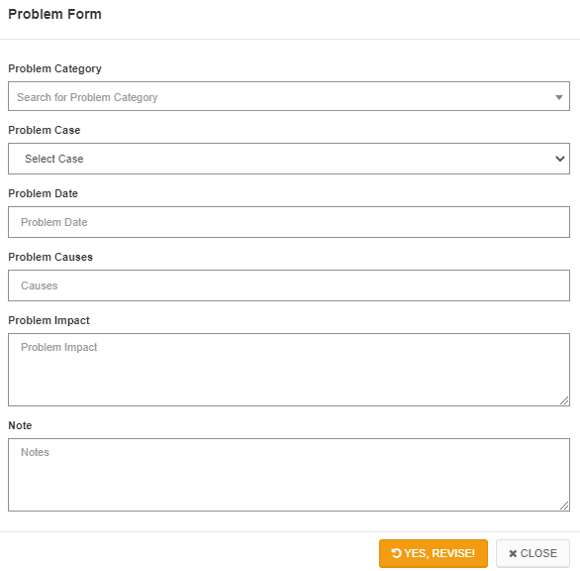
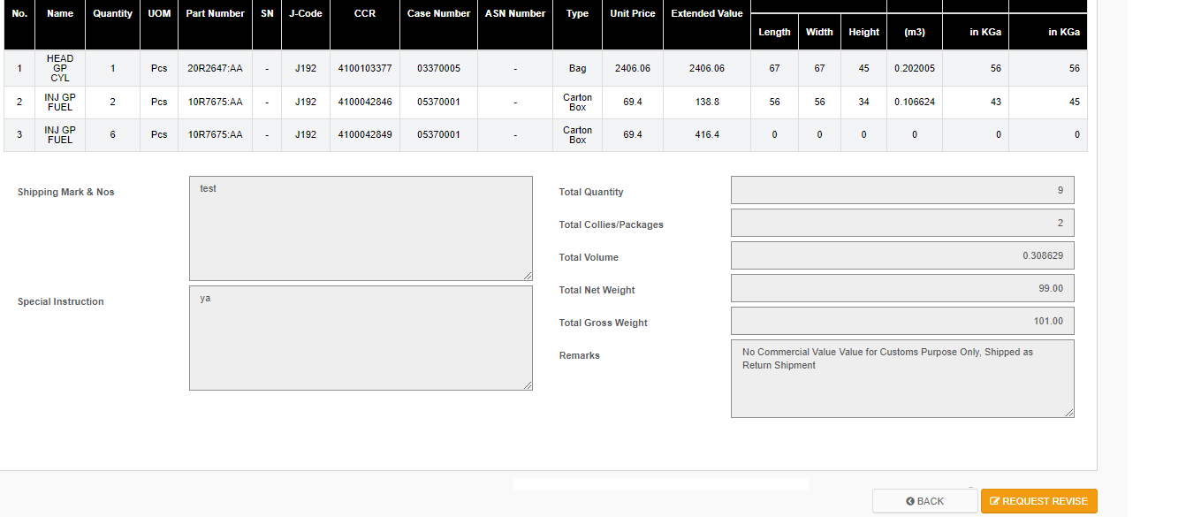
Revise Request CIPL
Apabila dalam hal CIPL sudah di approve oleh superior, namun masih ada kesalahan dan harus di revisi, maka requestor dapat melakukan proses request revise CIPL dengan cara klik detail CIPL yang diinginkan, lalu klik tombol request revise (44). Maka system akan menampilkan form input problem (45). Kemudian, isikan informasi problemnya
45
44
Note:
Fitur request revise hanya dapat digunakan jika CIPL sudah selesai proses approval superior, namun belum dibuatkan dokumen RG nya
Data CIPL yang di request revise akan masuk ke my task IMEX untuk approval revisi. Setelah imex meng-approve request revision, maka requestor dapat melakukan proses edit CIPL dan akan dilakukan proses approval ulang (Imex – Superior) ketika submit

Slide 15
Approval CIPL
By Superior

Slide 16
Cara Akses Aplikasi
Buka browser pada computer (Rekomendasi menggunakan google chrome)
Ketik pada browser - http://pis.trakindo.co.id/
Masukkan (username , password dan captcha yang sesuai) dan klik Submit.

Slide 17
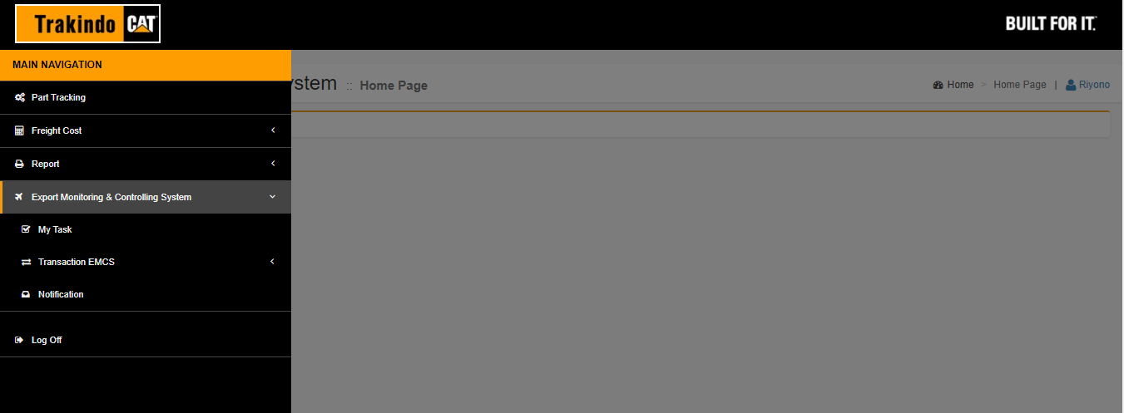
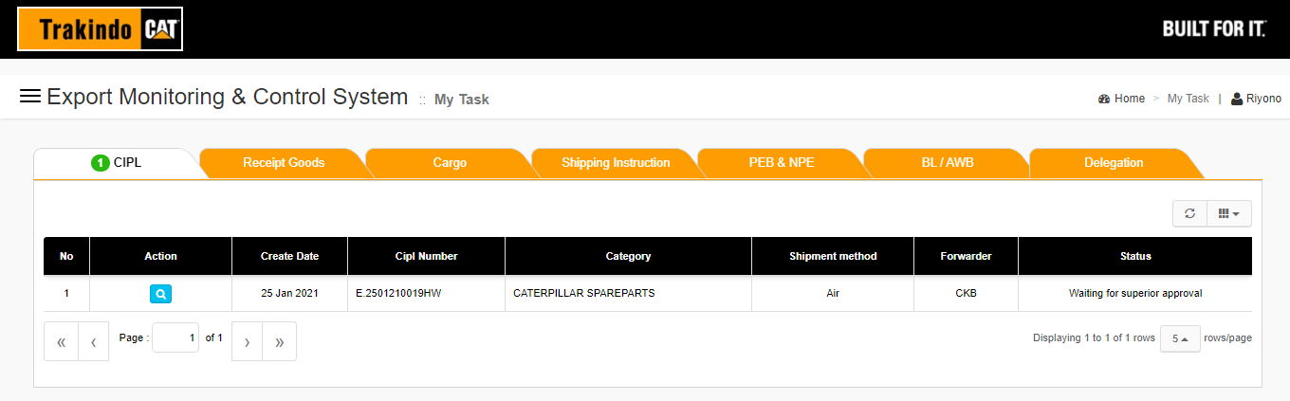
Aplikasi EMCS
Setelah berhasil Login maka lakukan proses berikut:
Klik menu Export Monitoring System
Klik my task
Sistem akan menampilkan halaman my task
1
2
3

Slide 18
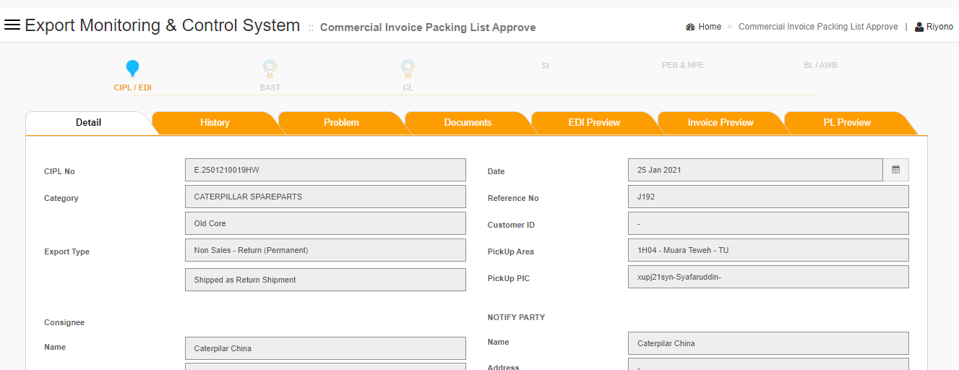
Approval CIPL
Setelah berhasil menampilkan halaman my task, maka lakukan langkah berikut:
Klik tab CIPL
Note : apabila ada CIPL yang harus di lakukan approval, maka akan muncul tanda notifikasi warna hijau seperti pada gambar.
Klik tombol action pada CIPL yang diinginkan dan system akan menampilkan detail CIPL seperti pada gambar no 6
4
5
6

Slide 19
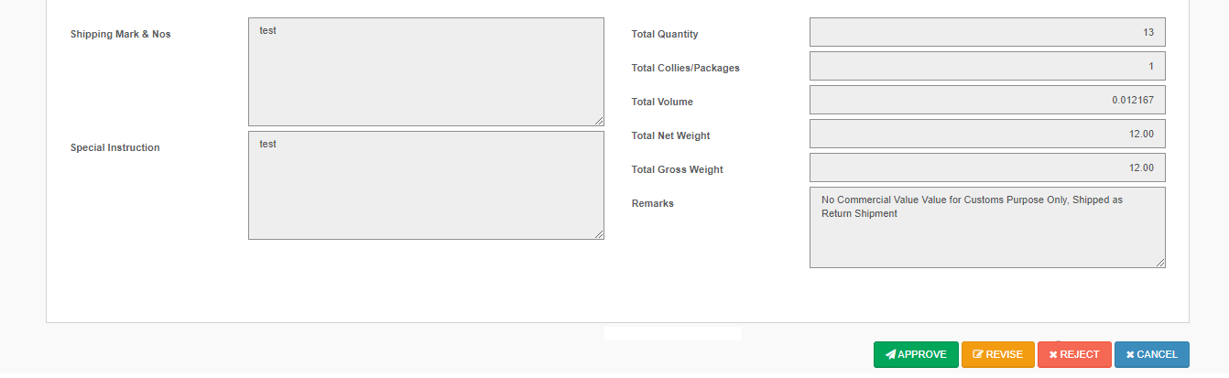
Approval CIPL
Setelah berhasil menampilkan halaman detail CIPL, maka selanjutnya user dapat melakukan proses approval sebagai berikut:
Klik tombol approve untuk mengaprove data
Note : Jika di approve, maka status CIPL adalah Waiting Picked Up Goods. Dan data dapat diproses untuk pembuatan RG BAST
Klik need revision jika ada data yang perlu di revisi
Note : Jika di-revisi, maka data akan kembali ke requestor
Klik reject jika CIPL ingin di batalkan
7
8
9

Slide 20
Non Core BPM
Digital & IT - Innovation
Ict.bpm@trakindo,co.id

